Slide 1
Урок окружающего мира в 3 классе Тема: «Цветок - самый красивый орган растения»
Автор: учитель начальных классов Николаева Ю.В.

Slide 2
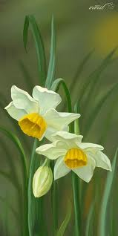
Цветок - самый красивый орган растения

Slide 3
Части цветка
Цветок(бутон)
Листья
Стебель
Корни

Slide 4
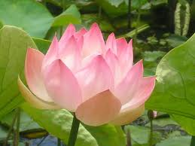
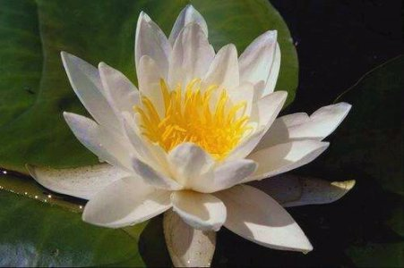
Цветок- очень важный орган растения. Действительно , мы узнаём растение прежде всего по его цветкам . Они очень разнообразны по цвету, форме величине , запаху. Например цветки растений , которые опыляются насекомыми , обычно крупные , яркие и имеют сильный приятный запах. А те которые опыляются ветром – мелкие и невзрачные .

Slide 5
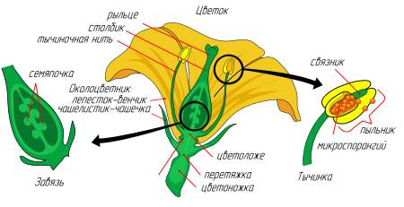
Строение цветка
Цветок -орган семенного размножения. В цветке различают следующие части: околоцветник, тычинки, пестик. Околоцветник состоит из чашечки и венчика. Чашечка окружает венчик, который находится внутри чашечки. Такой околоцветник называется двойным. Иногда околоцветник не разделен на чашечку и венчик. Это околоцветник простой

Slide 6
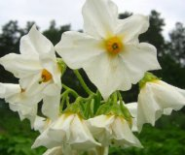
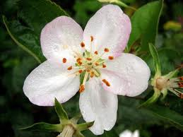
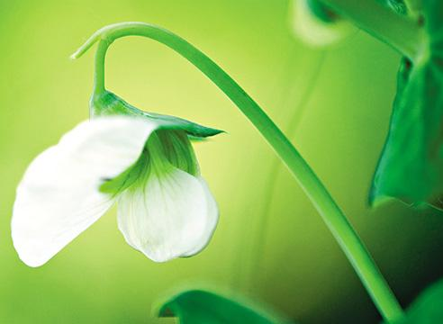
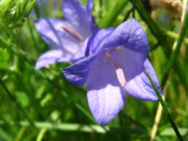
Яблоня, горох, колокольчик, картофель — растения с двойным околоцветником.

Slide 7
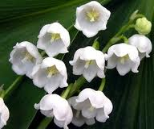
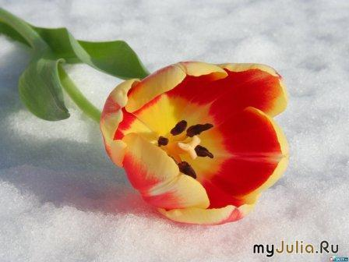
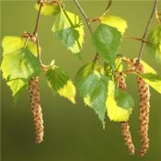
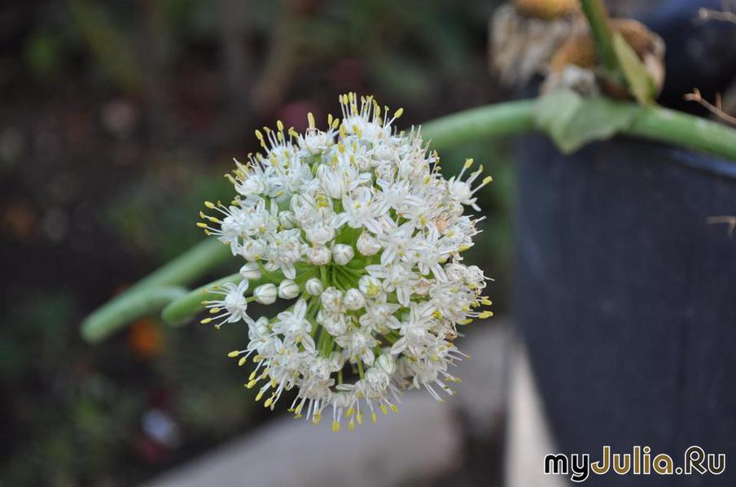
Тюльпан, ландыш, лук, береза — растения с простым околоцветником.

Slide 8
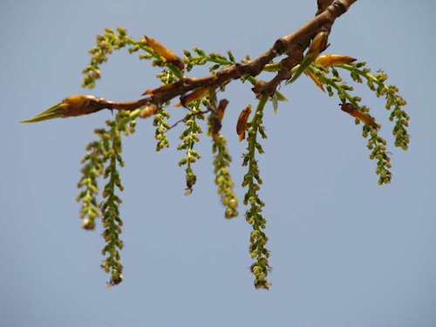
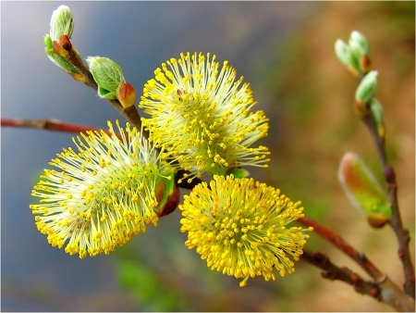
Верба, тополь — растения без околоцветника.

Slide 9
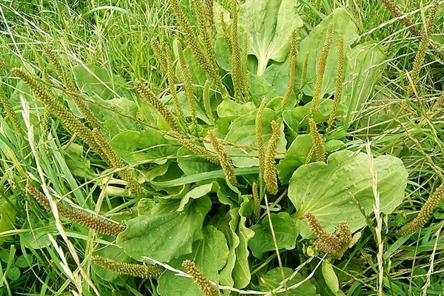
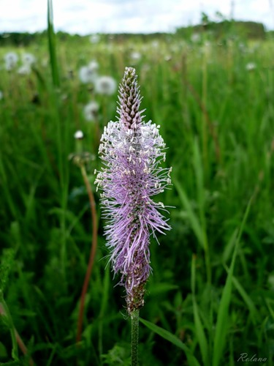
Все части цветка находятся на цветоложе — осевой части цветка. Часто под цветком хорошо заметна цветоножка. Если цветоножки отсутствуют, цветки называют сидячими (например, подорожник).

Slide 10
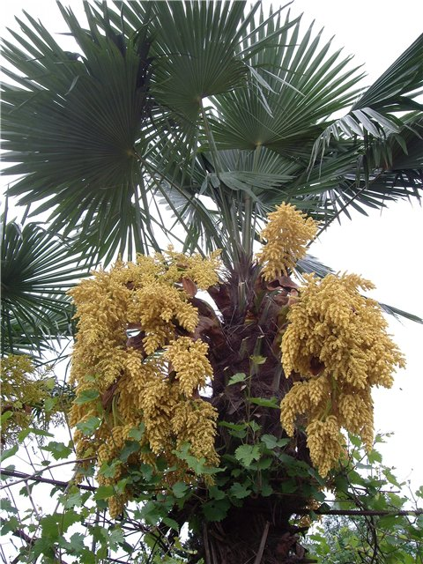
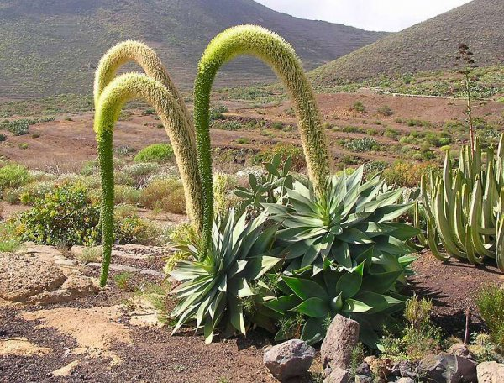
Число цветков в соцветиях самое разное, как и размеры соцветий. Самые крупные соцветия у пальм и агав — до десятков тысяч цветков и 14 м в длину.

Slide 11
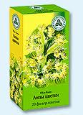
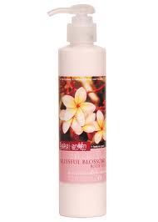
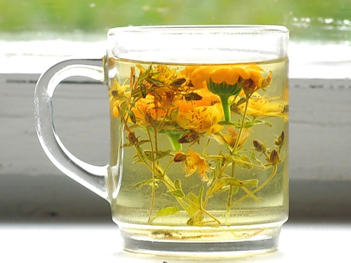
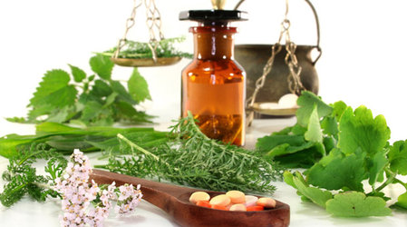
Многие растения являются лекарственными и используются медицине, для производства лекарственных и косметических средств.

Slide 12
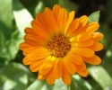
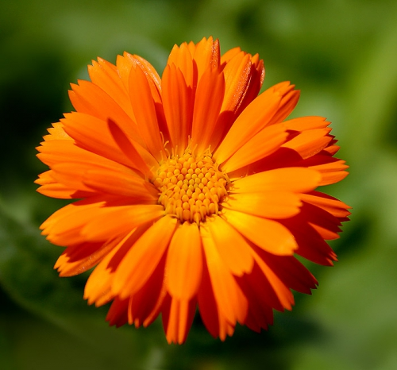
КАЛЕНДУЛА
Календула цветы лекарственные: они предохраняют от простуды, от ангины; настои используются для приема внутрь и для полоскания. Цветы этого растения имеют окраску от светло-желтого до насыщенного оранжевого цвета. Ноготки цветут обильно с конца июня до заморозков. В основном цветоводы выращивают махровые календулы: цветы крупные, окраска насыщенно оранжевая ближе к красному цвету.

Slide 13
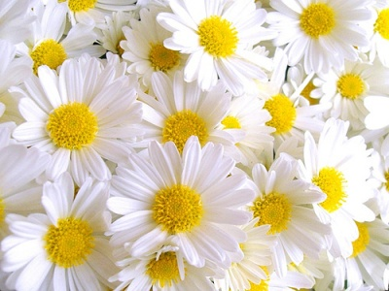
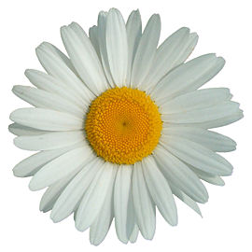
РОМАШКА
Эфирное масло ромашки обладает дезинфицирующим действием, снимает боли, ослабляет воспалительные процессы, нормализует нарушение функции желудочно-кишечного тракта, усиливает и учащает дыхание, увеличивает число сердечных сокращений, расширяет сосуды головного мозга.
Ромашка обладает выраженным противовоспалительным, противоаллергическим, обезболивающим действием, усиливает заживление ран.

Slide 14
МИРА
Самые необычные цветы

Slide 15
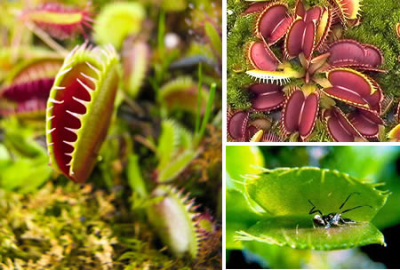
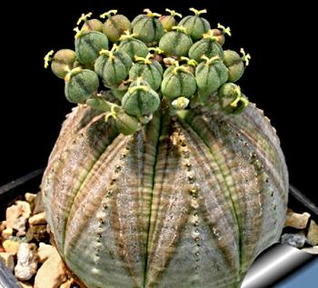
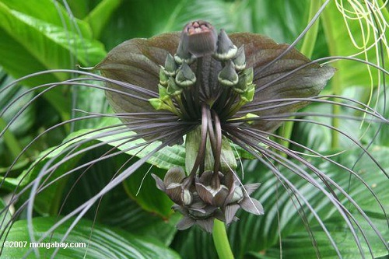

Slide 16
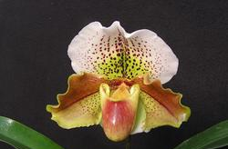
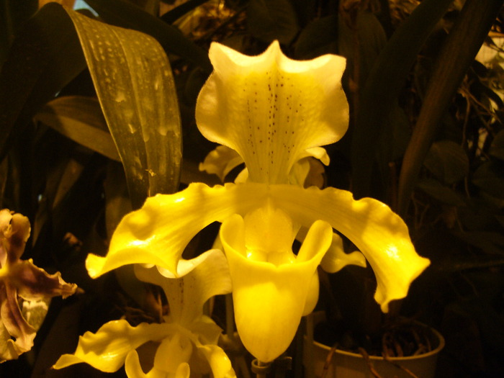

Slide 17
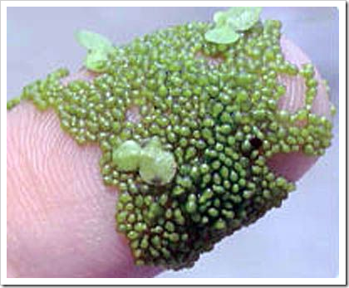
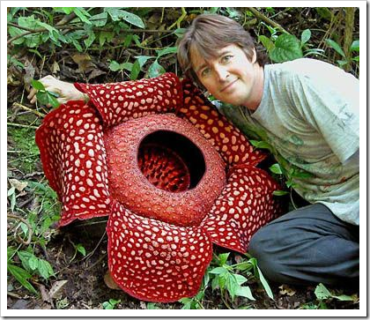
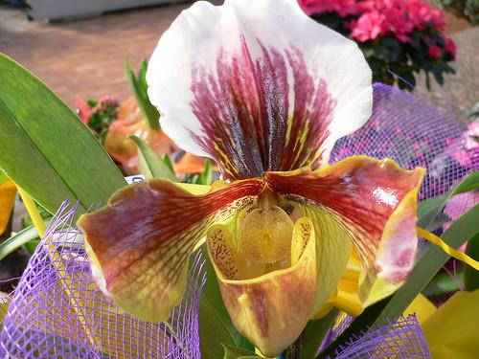

Slide 18
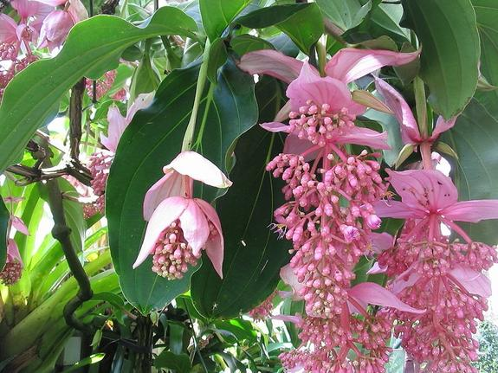
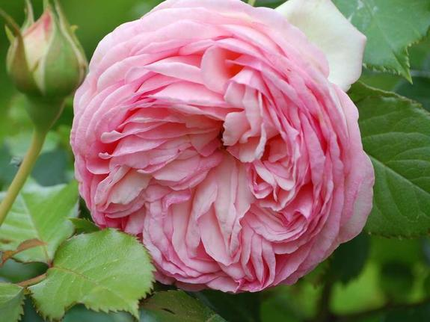

Slide 19
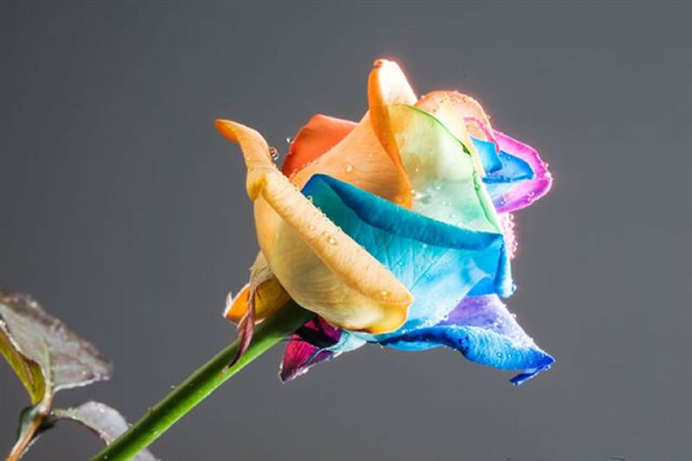
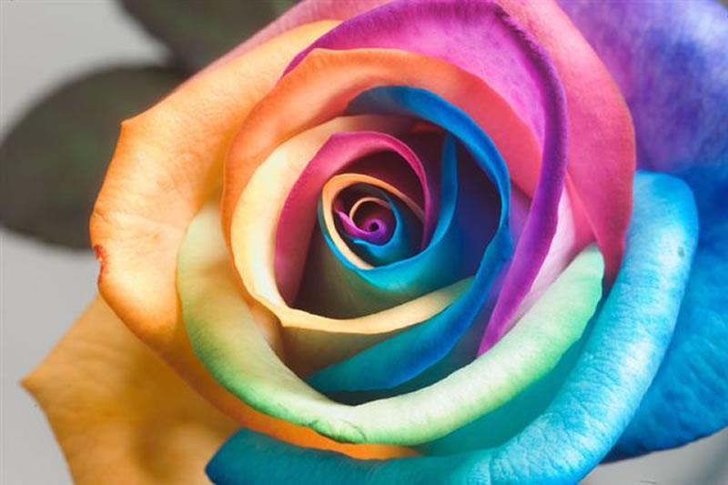

Slide 20
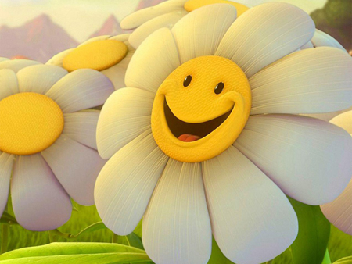
СПАСИБО ЗА ВНИМАНИЕ !

